Slide 1
Git 入門
拿到老師的專案，並保持最新
01_py 基礎教學 · 環境與協作

Slide 2
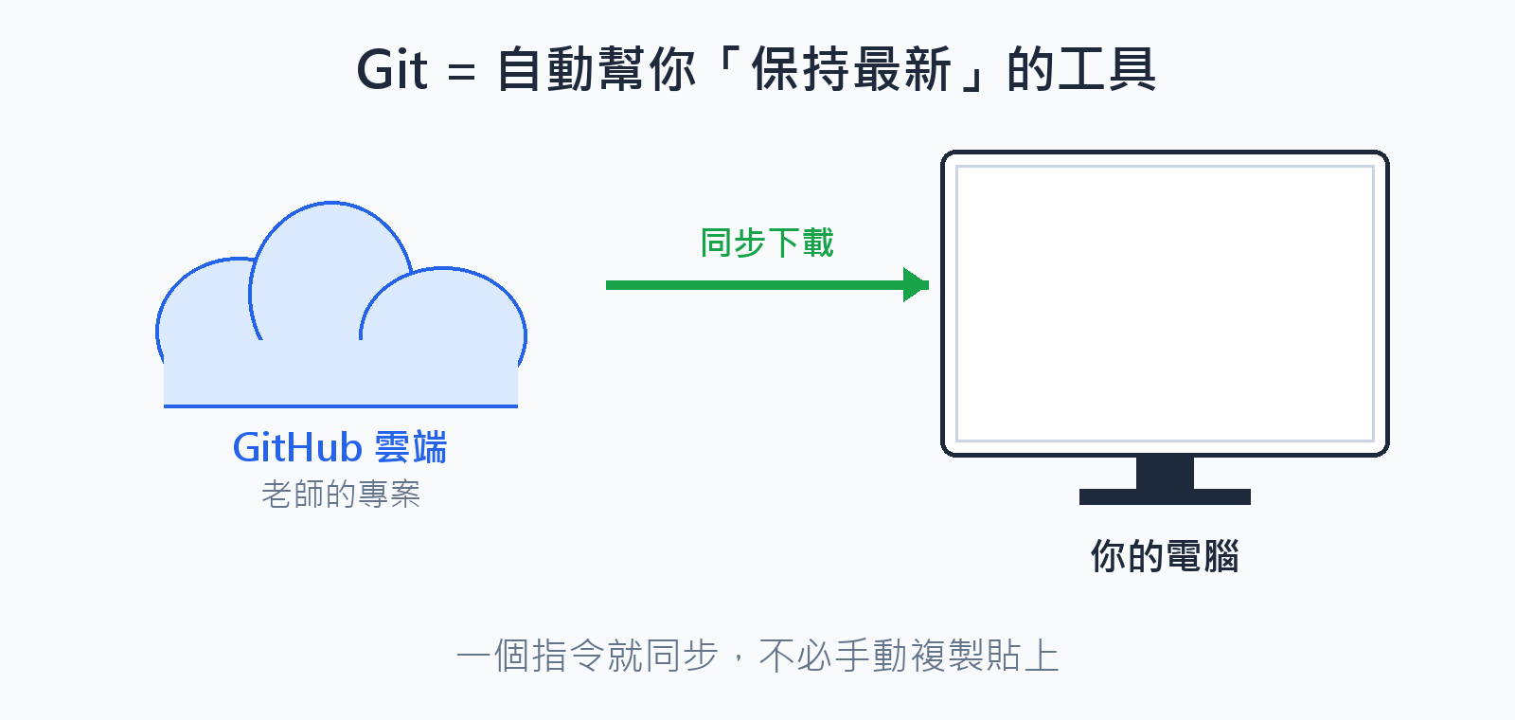

Slide 3
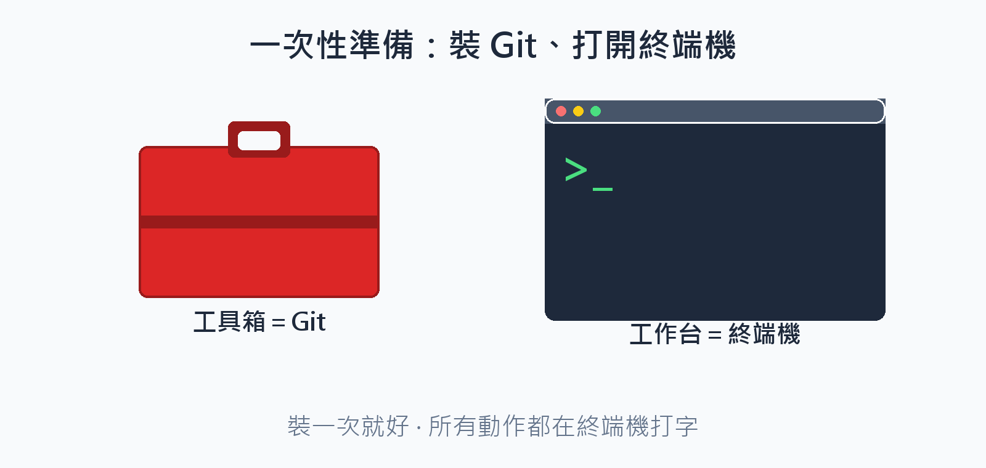

Slide 4
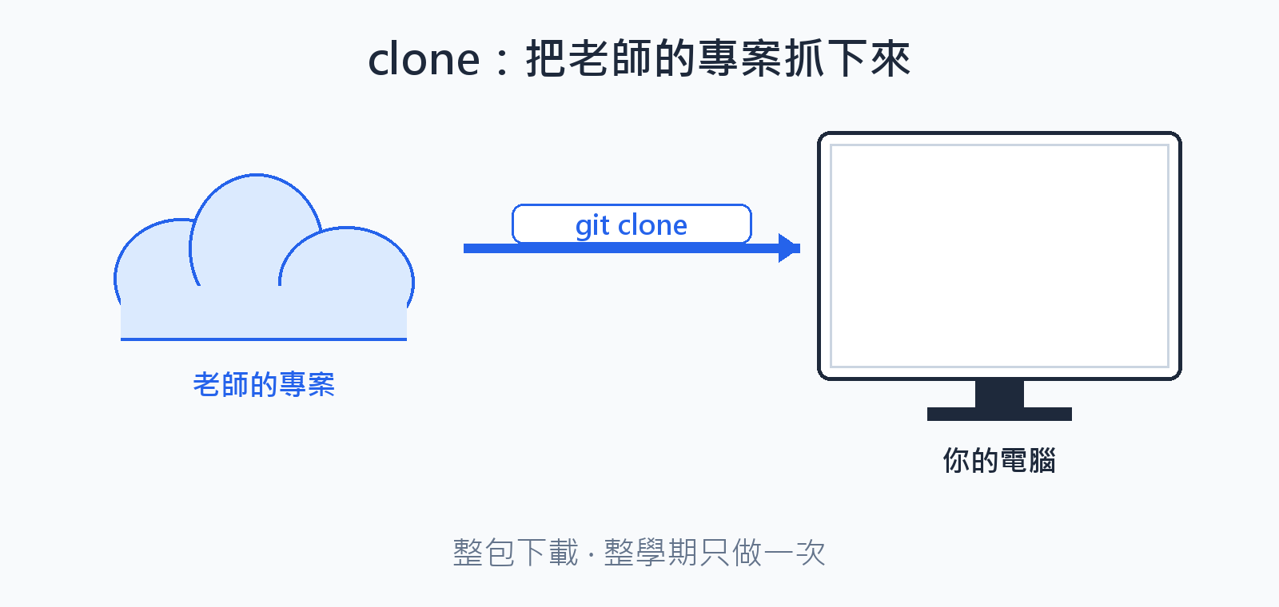

Slide 5
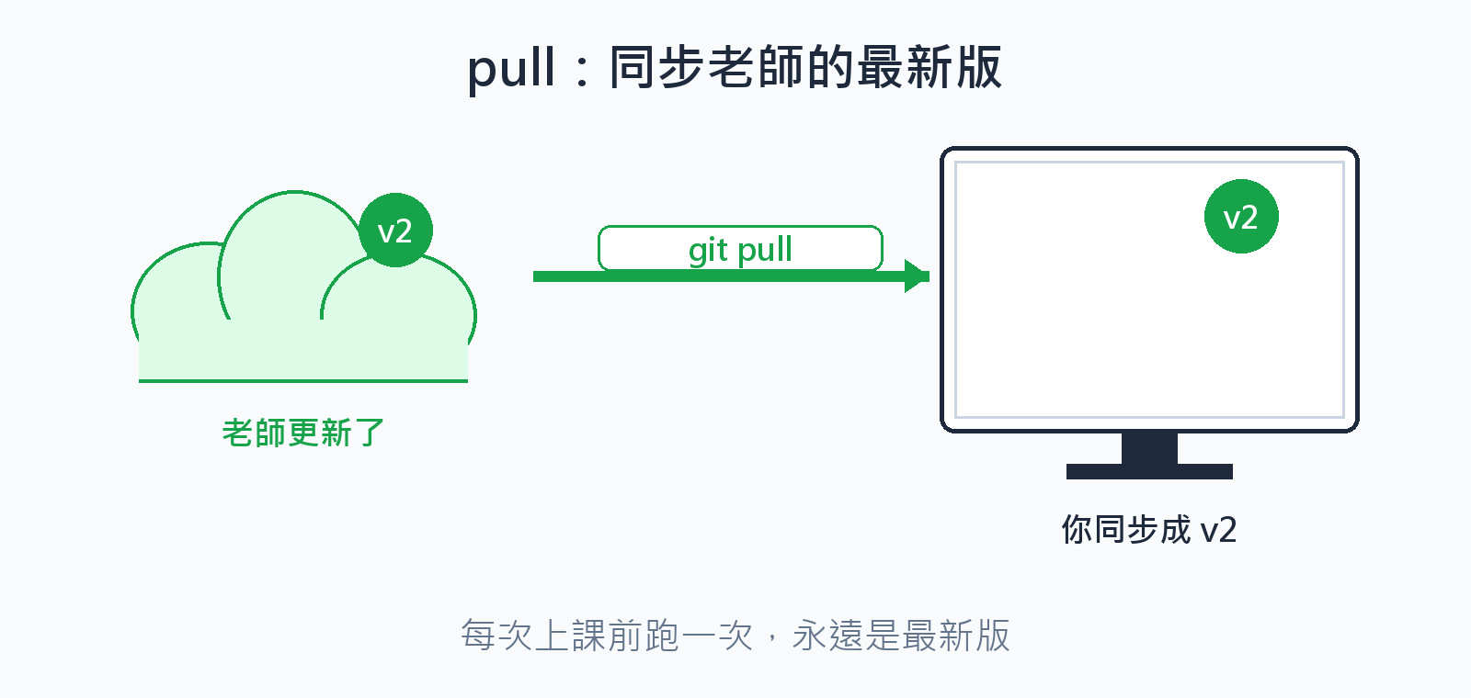

Slide 6
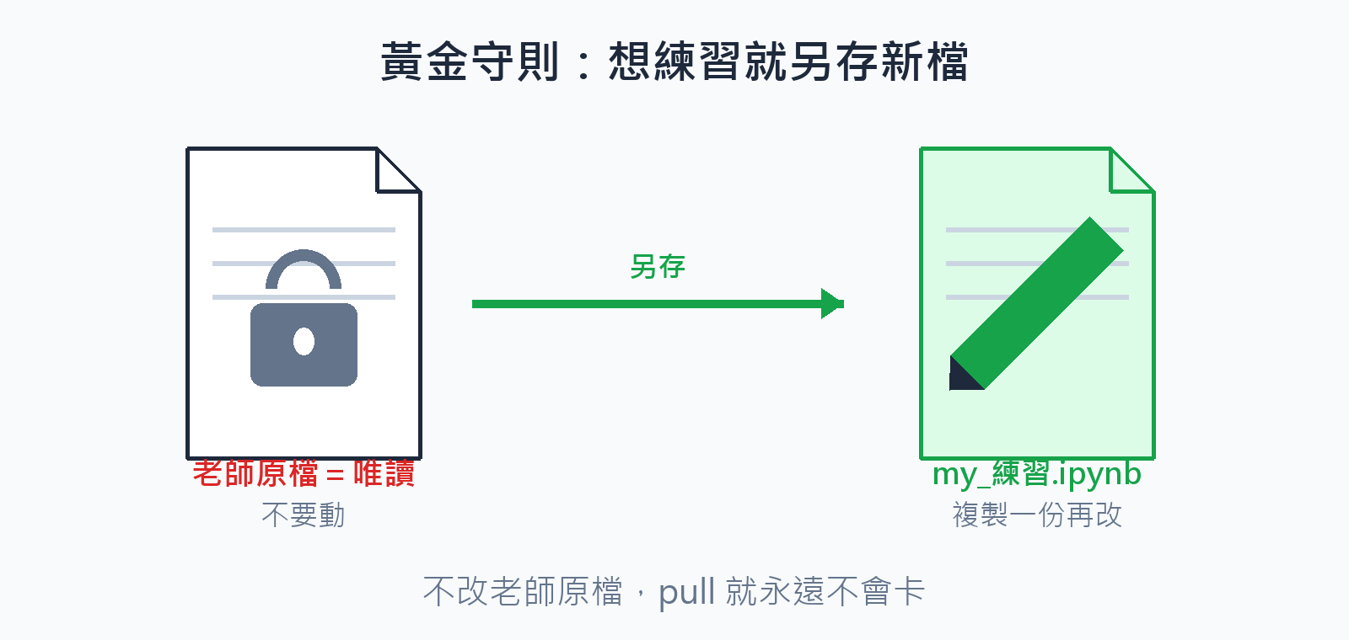

Slide 7
